Slide 1
上海麦士 & 予芯智能 联合开发

Slide 2



上节回顾
外围总线（上）
看一下原理图
看一下数据手册
准备一个新的工程
开始工作

Slide 3

2.11.1 SPIM之分散加载实验
SPI总线，也属于一种串行总线。但是其速度要远高于I2C总线，可以达到几十兆赫兹。
SPI也有几种不同的模式，比如单线模式、四线模式、SDIO模式,可以满足不同的要求。
SPI和I2C最大的区别是采用了硬件的片选管脚来寻址从设备，因此效率更高。带来的缺点是硬件开销大了。

Slide 4
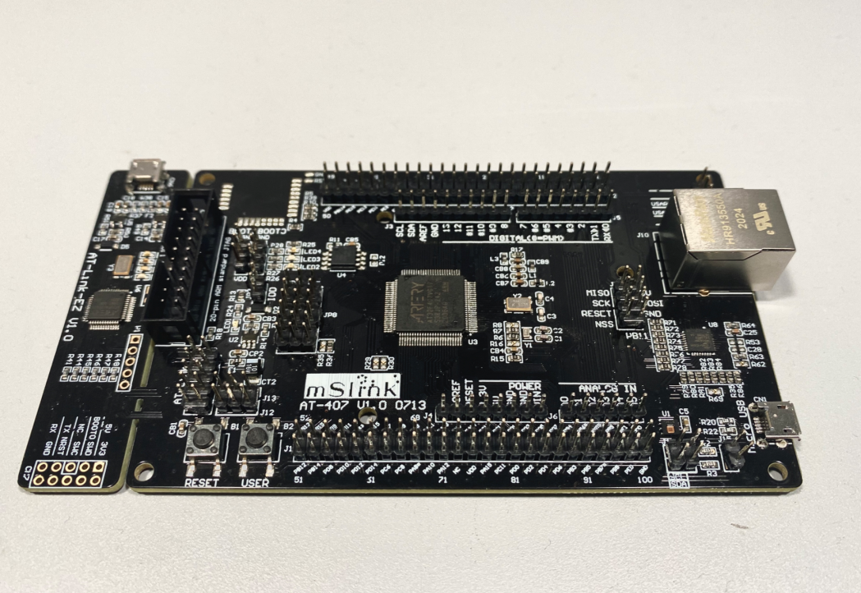
2.11.1 SPIM之分散加载实验
学习板上，我们外置了一个容量比较大的外置Flash。AT32F407可以将外置Flash映射到内部寻址空间中，也就是可以把外部的Flash当作内部的程序和数据存储器来使用。
这个接口又被命名成SPIM(SPI Flash Memory)扩展。AT32F407的SPIM和USB接口是复用的，因此当启用了SPIM接口，USB接口将无法使用。
SPIM的操作模式和SPI非常类似，最大的不同是SPIM接口只支持半字（16bit）或字（32bit）操作。这是因为程序执行的时候内核只能以半字或字的方式来访问程序存储区。

Slide 5
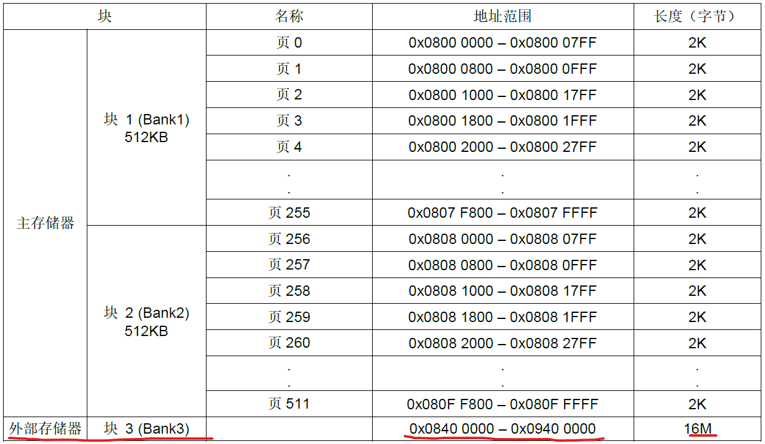
程序存储器的地址映射表
图: 外部程序存储器的地址映射

Slide 6
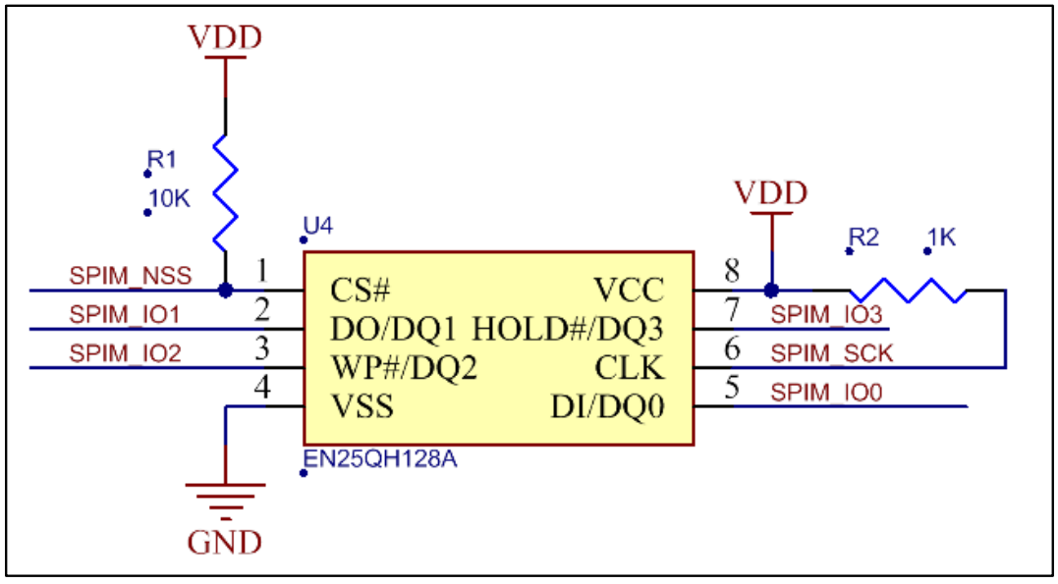
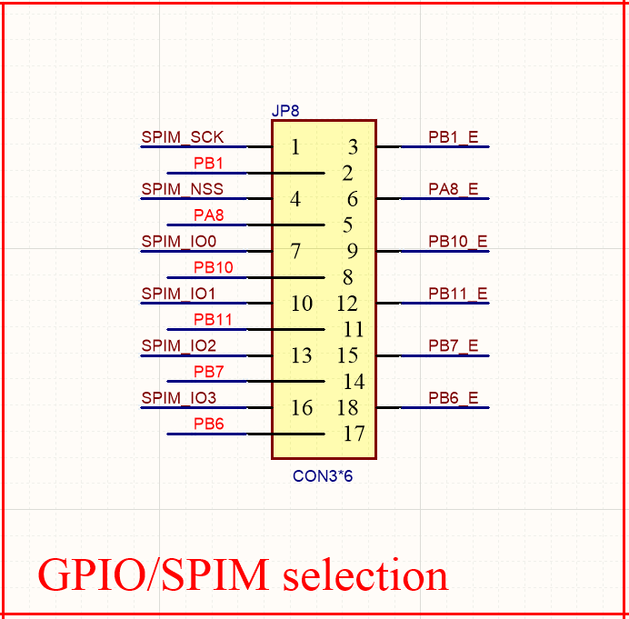
硬件原理图
图: 外部程序存储器的原理图

Slide 7
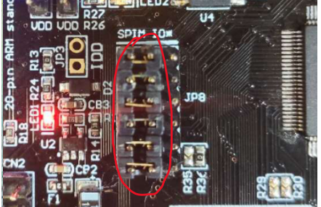
跳线选择

Slide 8
请从资料中找出“EN25QH128A.PDF”数据手册

Slide 9
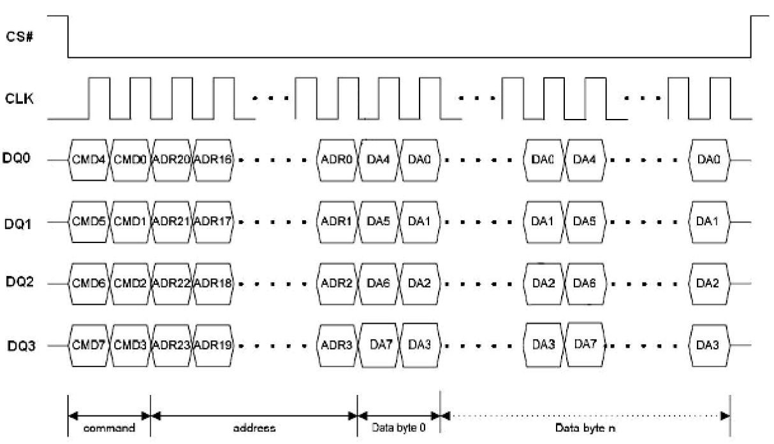
时序图 - 访问方法
首先，输出指令， Flash收到指令后，接下来输出要访问的地址。地址是24位的，从四根线上同时输出。后面就紧跟着数据。Flash的读比较简单，但是写操作比较复杂，需要经过擦除和写两个步骤。而且，Flash的写操作是以页为单位的，单个字节的写其实也会被转换成页操作。因此，Flash适合用来做程序存储器，或者大规模的数据存储器。因为程序存储器不会经常修改内容，正常情况下只有读操作。而大容量的数据存储器也是类似，一般不会频繁的被写。由于时间和篇幅关系，这里不对Flash的操作细节做深入分析了。最好的方法还是仔细研读数据手册。
图: 外部程序存储器的时序图

Slide 10
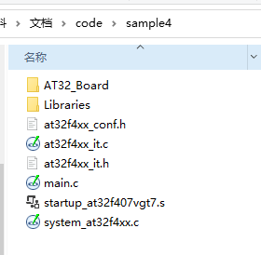
操作外部程序存储器
外部存储器的配置比较复杂，而且对于时序的要求比较高，所以往往是芯片原厂提供一个比较容易使用的驱动程序，作为开发者只需要直接调用就行。
我们来建立一个工程，命名为“sample4”。为了方便我们开始“复用”代码，请把“AT32_Board”目录和“Libraries”从其他工程里（比如各位手上的sample3-xxx中的内容）copy到“sample4”目录中。还有“at32f4xx_conf.h”、“at32f4xx_it.c”、“at32f4xx_it.h”、“startup_at32f407vgt7.s”、“system_at32f4xx.c”和“main.c”这几个文件也一并copy到“sample4”目录中。
图: Sample4中的文件

Slide 11
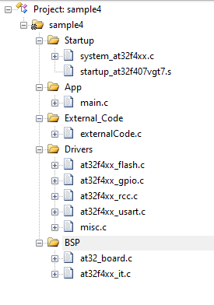
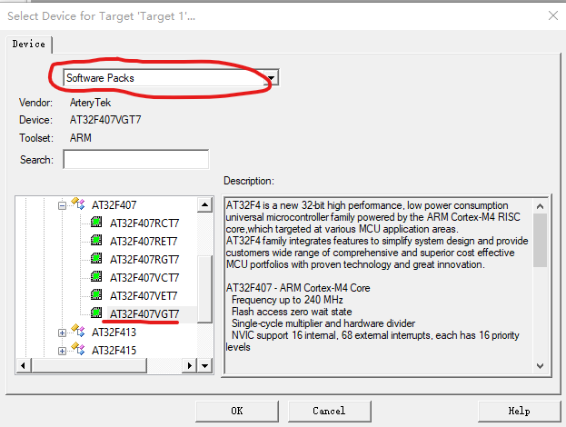
操作外部程序存储器
新建一个工程命名为“sample4”，在工程配置的时候请注意，选择“Software Packs”选项，不然后面添加其他配置的时候会出问题。
图: sample4工程配置选项
图: sample4工程中的文件

Slide 12
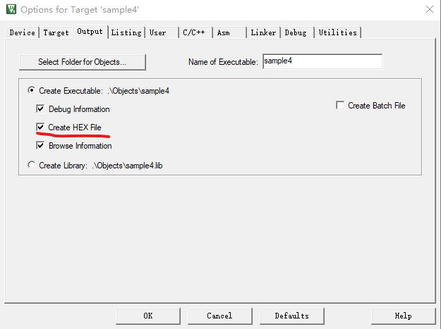
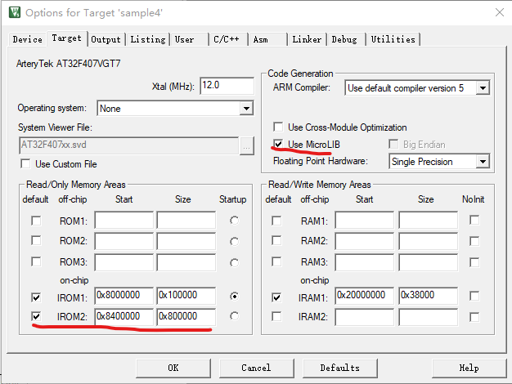
配置工程
请点击“魔法棒”按钮。我们首先关注“Target”页，要点是我们的外部Flash被映射到了从0x8400000，因此需要配置一个“IROM2”的部分，这个在以前是不需要配置的。
图: sample4工程中的Target配置页
图: sample4工程中的Output配置页

Slide 13
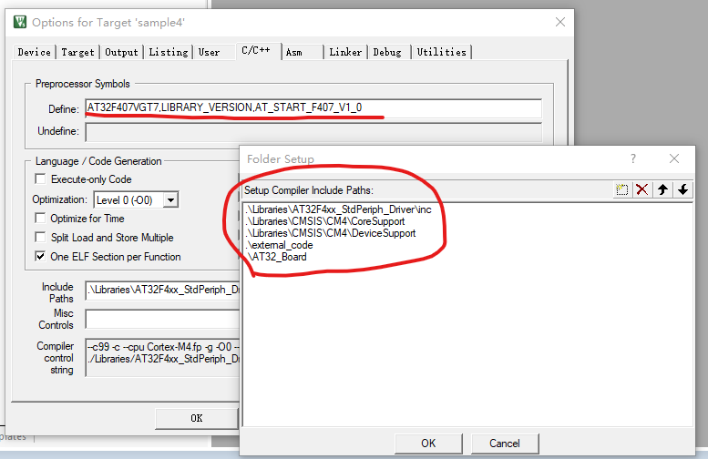
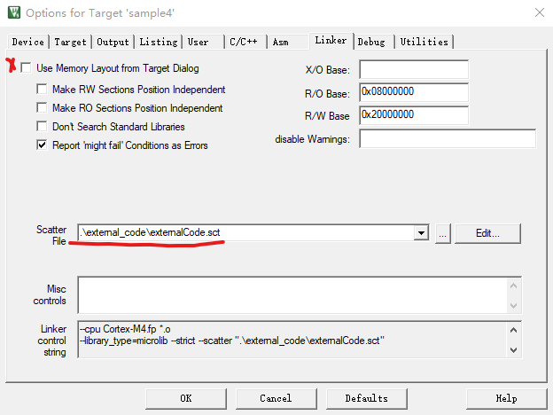
配置工程
图: sample4工程中的C/C++配置页
图: sample4工程中的Linker配置页

Slide 14
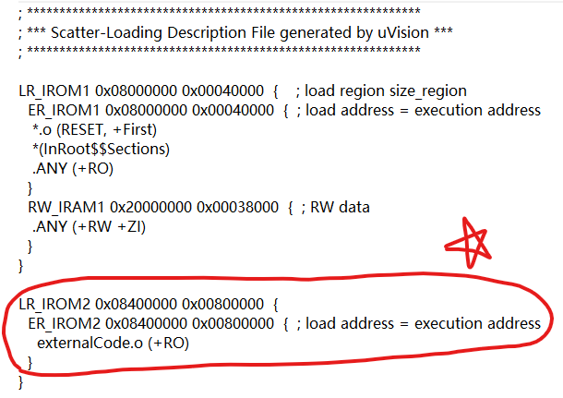
分散加载的由来
正常情况下这个文件由Keil IDE自动生成，只有画红圈圈上面的部分。这个文件的作用是指导链接器在安排程序在存储器中的位置时做参考。因此，通过修改这个文件可以让不同代码被编译到存储器的不同位置。这就是“分散加载”一词的由来。而
画红色圆圈的部分就是我们这次实验需要做的事情：把名为“externalCode.c”文件中的内容，放到从“0x08400000”开始的位置。而这个位置就正好是我们外接Flash被映射的起始地址。复杂些的分散加载文件还可以针对某些函数来做定义。同时，还可以把代码编译定位到RAM中执行，对于一些对速度要求非常高的应用，可以采用这样的办法。但是，需要编写一个copy程序，把Flash中的程序copy到RAM中。
图: sample4工程中的分散加载文件

Slide 15
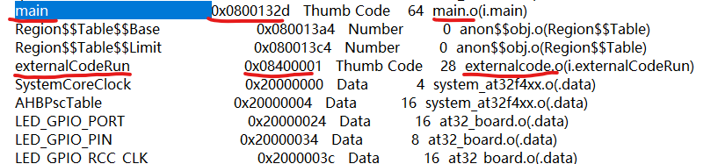
了解“map”文件
图: sample4工程中的map文件

Slide 16
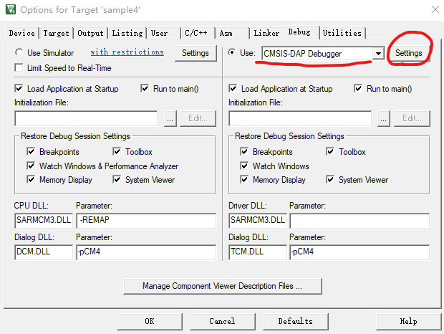
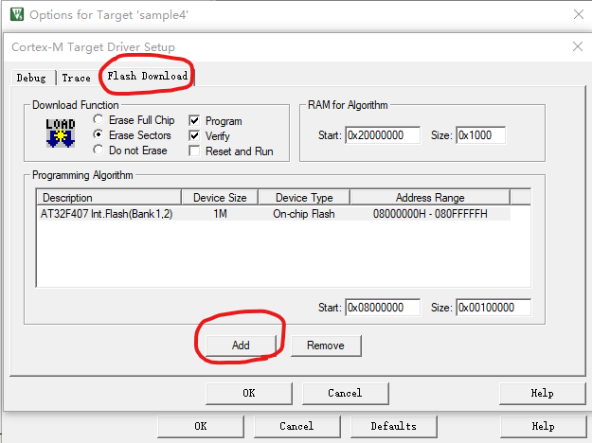
最后一个关键配置
图: sample4工程中的Debug页
图:sample4工程中的Flash Download页

Slide 17
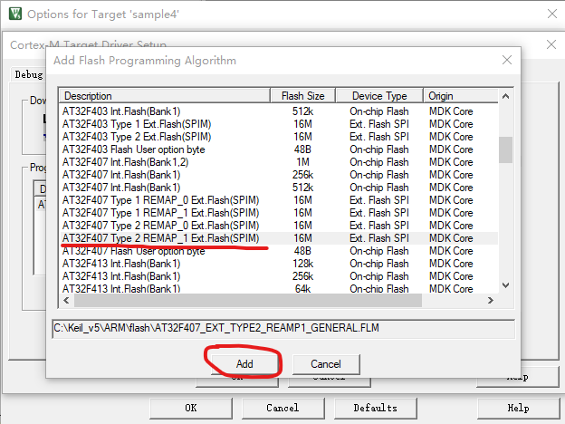
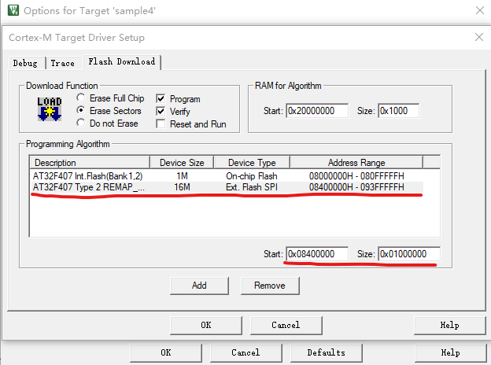
最后一个关键配置
图: sample4工程添加外部Flash的描述文件
图: sample4工程添加的Flash的描述文件

Slide 18
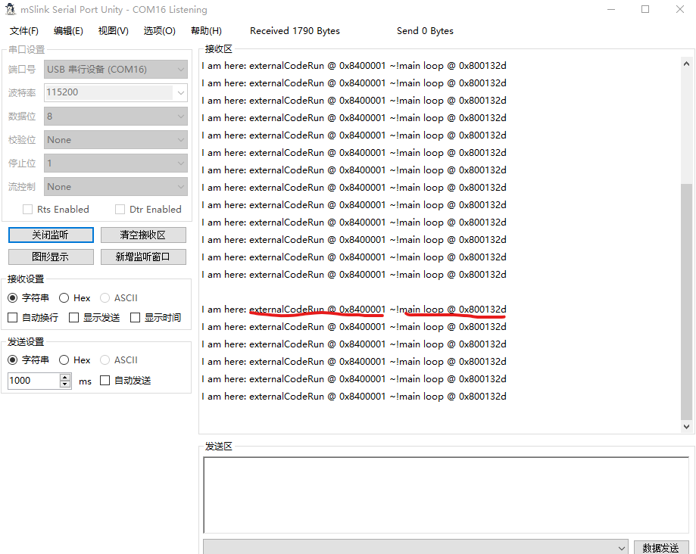
编译和运行工程
这个工程里有些文件是本来就存在的，因为其功能非常简单，主要是一些配置，希望通过这个工程让大家了解分散加载机制。所以，代码就请自己研读一下，很好理解。最后，让我们编译和运行一下这个工程。
从上面的结果我们可以看出代码处于不同的地址空间。完美~！
图: sample4工程添的运行效果

Slide 19
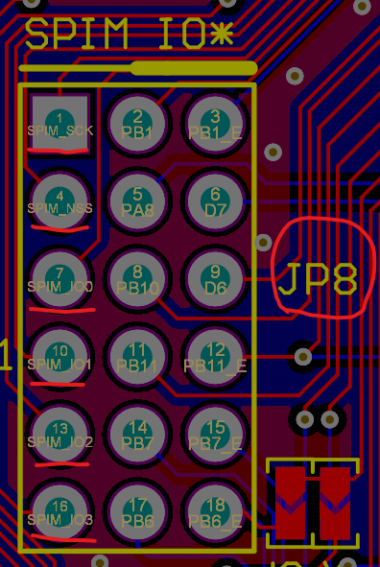
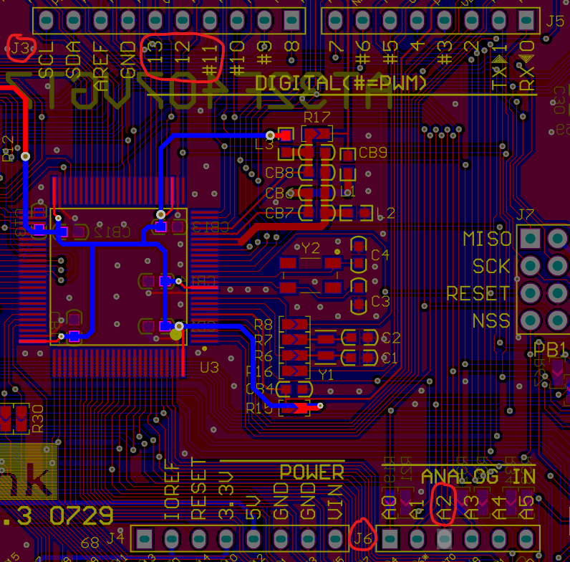
2.11.2 SPI总线实验 - 硬件
先用开发板配套的杜邦线动手飞一下线
请按照如下的对应关系来飞线：
SPI_SCK（JP8 PIN1）→ PA5（J3 “13”）
SPI_NSS（JP8 PIN4）→ PA4（J6 “A2”）
SPI_MOSI（JP8 PIN7）→ PA7（J3 “#11”）
SPI_MISO（JP8 PIN10）→ PA6（J3 “12”）
图: JP8、J3、J6的Pin定义

Slide 20
码代码前的六个问题
把功能定义到哪个管脚上？
相关功能的时钟配置了吗？
相关的功能需要用到哪些中断？
相关的功能怎么初始化？
相关的功能如何收发数据？
是否有必要启用DMA？
图: 外部程序存储器的原理图

Slide 21
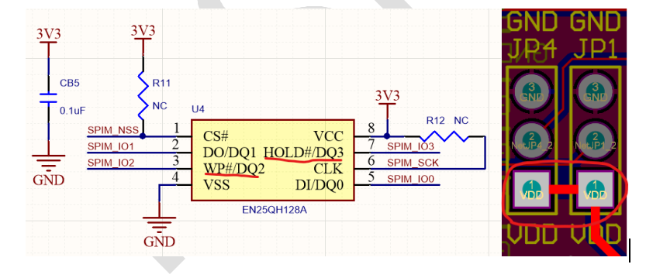
硬件原理图
图: JP1、JP4的Pin1，连接到SPIM_IO2和SPIM_IO3

Slide 22
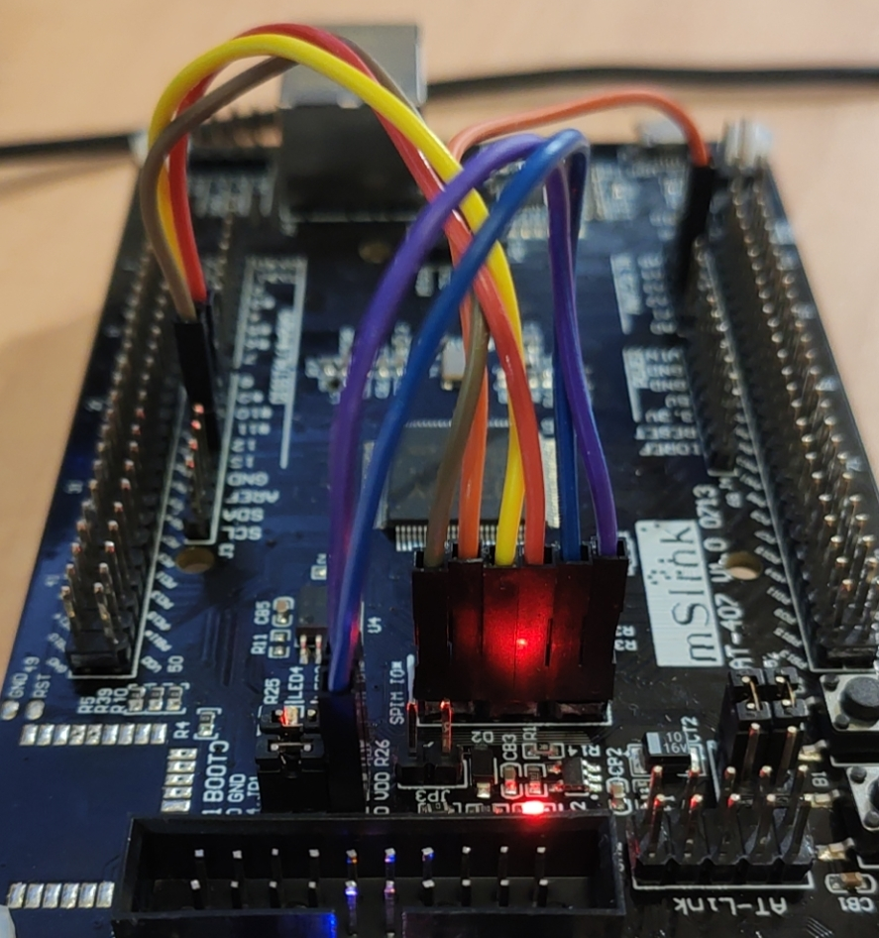
让我们动手飞线
SPI_SCK（JP8 PIN1）→ PA5（J3 “13”）
SPI_NSS（JP8 PIN4）→ PA4（J6 “A2”）
SPI_MOSI（JP8 PIN7）→ PA7（J3 “#11”）
SPI_MISO（JP8 PIN10）→ PA6（J3 “12”）
图: SPI接口飞线图

Slide 23
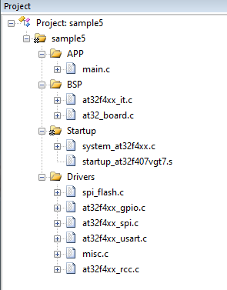
2.11.2 SPI总线实验 - 软件
请打开工程“sample5”。
工程内部的文件组织类似于左边的样子：
图: sample5工程的文件组织形式

Slide 24
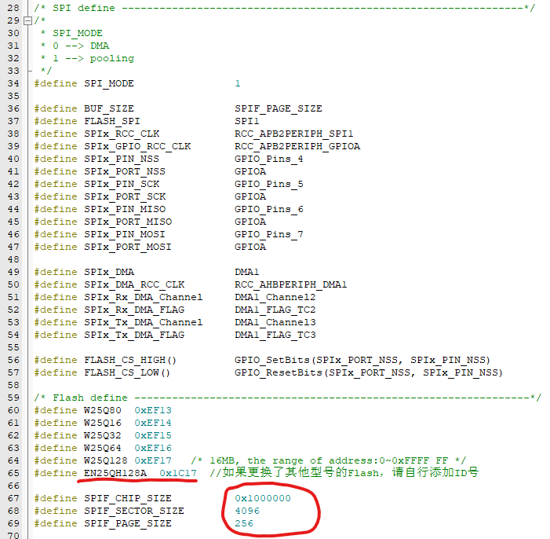
管脚定义
我们按部就班，先解决第一个问题，根据前面我们硬件飞线的情况，在“spi_flash.h”文件里找到如下定义：
图: sample5工程的SPI管脚定义以及Flash容量等信息

Slide 25
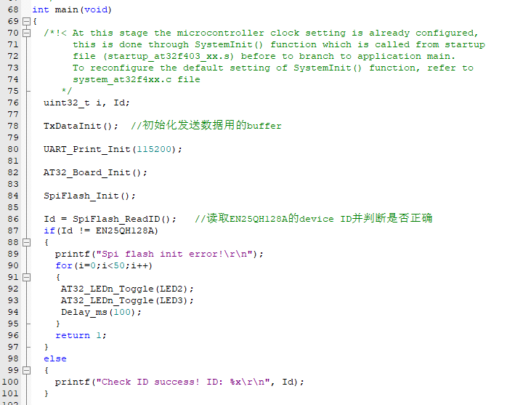
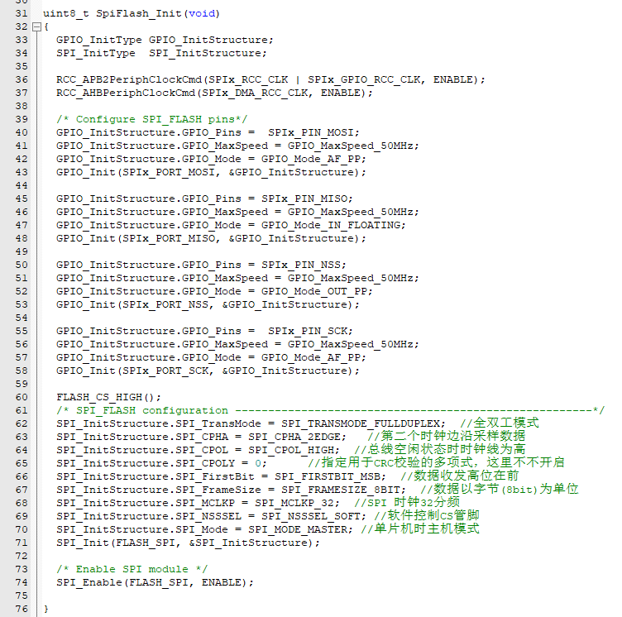
主程序的流程
图: sample5工程的main函数内的初始化流程
图: sample5工程的SpiFlash_Init()函数内的初始化流程

Slide 26
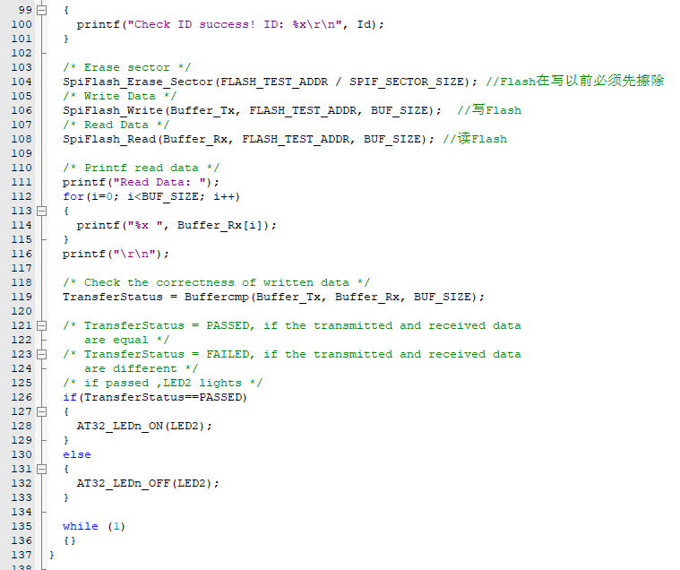
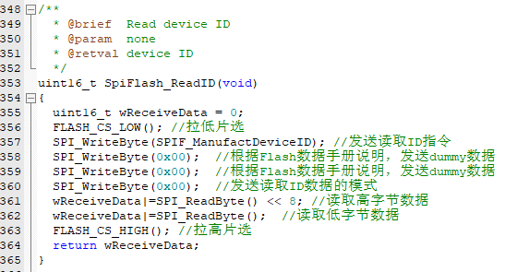
读ID函数流程
回到main函数，继续看后面的操作。
图: sample5工程的SpiFlash_ReadID()函数内的流程
图: sample5工程的main函数内的写和读流程

Slide 27
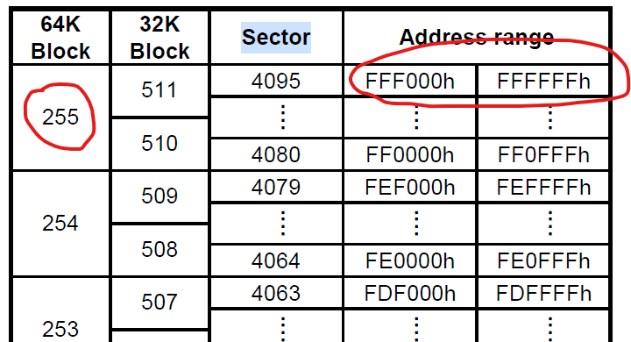
主流程也非常清晰，我们能学到的是对Flash的写操作前必须把要写的区域擦除，而且无论写几个多少数据，都必须是所谓sector大小的整数倍，这个大小需要从Flash的数据手册中得到。
这个信息和前面“spi_flash.h”里看到的信息一致。主函数，会先擦除要写数据的区域，然后执行写操作，再把写入的数据读取出来。最后把读出的数据和我们写入的数据做个比较，判断是否正确。然后主程序就陷入死循环，不做任何事情了。
图: Flash数据手册中关于sector大小的信息

Slide 28
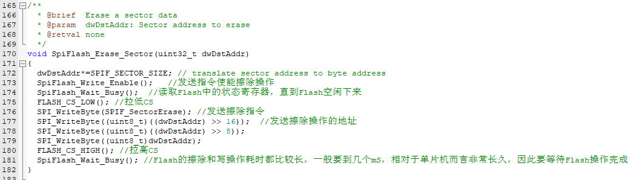
擦除操作
图: SpiFlash_Erase_Sector()函数的操作流程

Slide 29
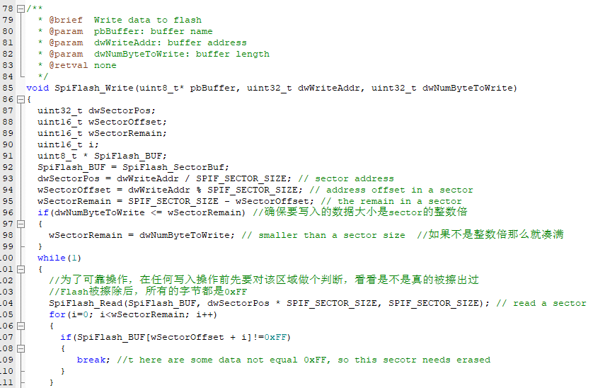
写操作
图: SpiFlash_Write ()函数的操作流程

Slide 30
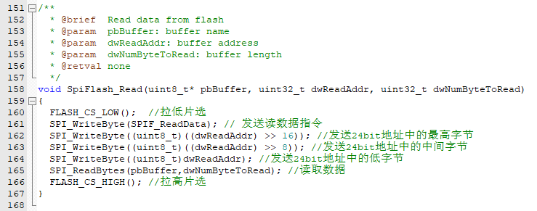
读操作
图: SpiFlash_Read ()函数的操作流程

Slide 31

那么我们看一下程序跑起来实际的结果。请编译、下载，然后打开串口测试软件。

Slide 32
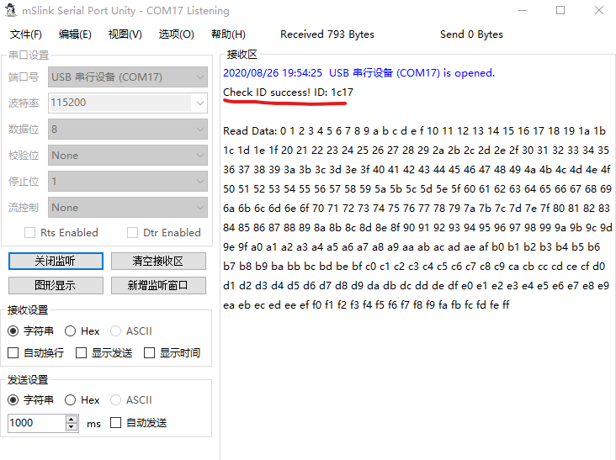
图: sample5的执行结果

Slide 33
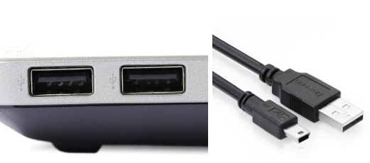
2.11.3 USB总线实验
Linux的UHCI的驱动开发者曾经说过：“USB文档是彻头彻尾的邪恶。委员会写的东西大部分都是废话，你最好忽略。”

Slide 34
2.11.3 USB总线实验
1.传输的类型有：中断传输、批量传输、同步传输、控制传输。从这四种传输类型我们能发现，USB协议其实是针对设备类型做了很多工作的。比如中断传输，他的特点就是要求实时性高，但是数据量不大的设备。比如鼠标、键盘等应用。批量传输也很容易理解，大家的U盘就是典型的批量数据传输的例子。特点就是数据量大，但是对实时性要求不高。同步传输也有非常直观的应用，那就是USB音、视频的传输，这类数据对时间的间隔要求非常高。比如说视频中的帧率，是固定的，所以必须要在相等的时间内传输完数据。控制传输么，就不用解释了，是专门用来传输控制指令的。
2.事务可以分为：in事务、out事务、setup事务。
3.包可分为：令牌包(setup)、数据包(data)、握手包(ack)、特殊包。
4.域可分为：同步域(sync)、标识域(pid)、地址域(addr)、端点域(endp)、帧号域(fram)、数据域(data)、校验域(crc)。

Slide 35
2.11.3 USB的描述符
1. 设备描述符(device description)
2. 配置描述符(configure description)
3. 接口描述符(interface description)
4. 端点描述符(endpoint description)
设备描述符
配置描述符1
接口描述符1
端点描述符1
配置描述符2
接口描述符1
端点描述符2
端点描述符n
接口描述符2
端点描述符
端点描述符
图: USB描述符分层

Slide 36
设备描述符的例子
一个设备只能有一个设备描述符。设备描述符比较简单，主要是描述设备大类型、设备采用的协议版本、设备的生产厂商、产品的ID、产品的序列号等比较大线条的信息。例如：
DEVICE DESCRIPTOR
bLength: 18
bDescriptorType: 0x01 (DEVICE)
bcdUSB: 0x0200
bDeviceClass: Miscellaneous (0xef)
bDeviceSubClass: 2
bDeviceProtocol: 1 (Interface Association Descriptor)
bMaxPacketSize0: 64
idVendor: Marvell Semiconductor, Inc. (0x1286)
idProduct: Unknown (0x4e31)
bcdDevice: 0x0100
iManufacturer: 1
iProduct: 2
iSerialNumber: 3
bNumConfigurations: 1

Slide 37
配置描述符的例子
配置描述符就是比较具体的描述设备细节的了，可以有多个配置描述符，但是设备在同一时刻只能有一个配置描述符有效。配置描述符的例子如下：
CONFIGURATION DESCRIPTOR
bLength: 9
bDescriptorType: 0x02 (CONFIGURATION)
wTotalLength: 121
bNumInterfaces: 4
bConfigurationValue: 1
iConfiguration: 0
Configuration bmAttributes: 0xc0 SELF-POWERED NO REMOTE-WAKEUP
1... .... = Must be 1: Must be 1 for USB 1.1 and higher
.1.. .... = Self-Powered: This device is SELF-POWERED
..0. .... = Remote Wakeup: This device does NOT support remote wakeup
bMaxPower: 250 (500mA)

Slide 38
接口描述符的例子
到了接口描述符才能看出这到底是个啥设备，键盘、U盘或者camera等。接口描述符可以同时有多个，比如说一个USB音箱，既要有按键设备也要安排音频流设备。
INTERFACE DESCRIPTOR (2.0): class Vendor Specific
bLength: 9
bDescriptorType: 0x04 (INTERFACE)
bInterfaceNumber: 2
bAlternateSetting: 0
bNumEndpoints: 2
bInterfaceClass: Vendor Specific (0xff)
bInterfaceSubClass: 0x00
bInterfaceProtocol: 0x00
iInterface: 8
一个接口描述符包含多个端点描述符，端点描述符分为很多种类，比如控制端点(CONTROL)、中断端点(INTERRUPT)、批量端点(BULK)、同步端点(ISOCHRONOUS)，和前面对传输种类的描述相对应。

Slide 39
类的概念
有了描述符，接下来就能把设备进一步归类，所以类(Class)的概念就应运而生。其实在前面的设备描述符里就有三个字段是定义设备类的。
bDeviceClass: Miscellaneous (0xef)
bDeviceSubClass: 2
bDeviceProtocol: 1 (Interface Association Descriptor)
具体类的描述可以在：https://www.usb.org/defined-class-codes 中找。

Slide 40
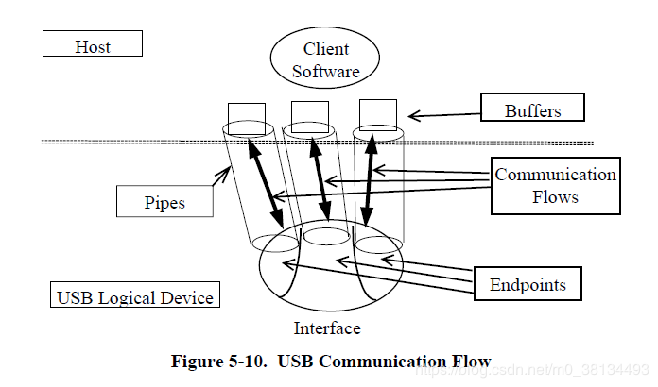
USB传输的逻辑结构
USB的通讯是点对点的，一般是主机和设备之间。这个通讯的逻辑信道在USB协议里称之为管道（PIPE）。一个设备里可以有多个管道，分别负责传输不同类型的数据，管道两端称之为端点(endpoint)。其逻辑图如下：

Slide 41
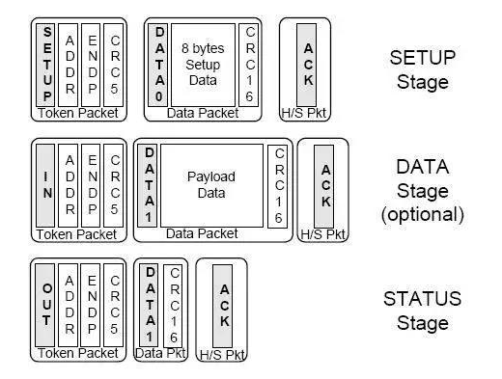
USB传输枚举
一个USB设备从插入到正常通讯一般经历两步，枚举和正常的数据传输。枚举是设备能被正常识别的关键。
图: USB传输枚举过程中的一个控制传输过程

Slide 42
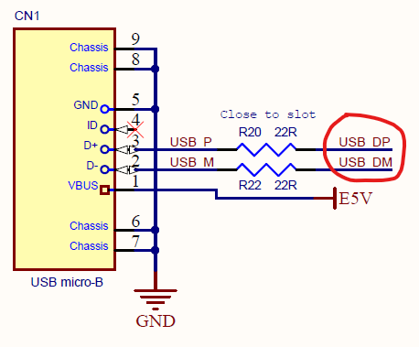
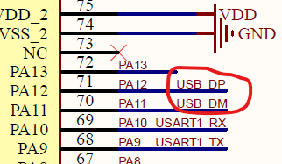
USB的硬件连接试验
此次的实验目的是用CDC Class来实现一个简单的数据上下行的Demo。还是先看看硬件是怎么接的。
图: USB的硬件连接原理图

Slide 43
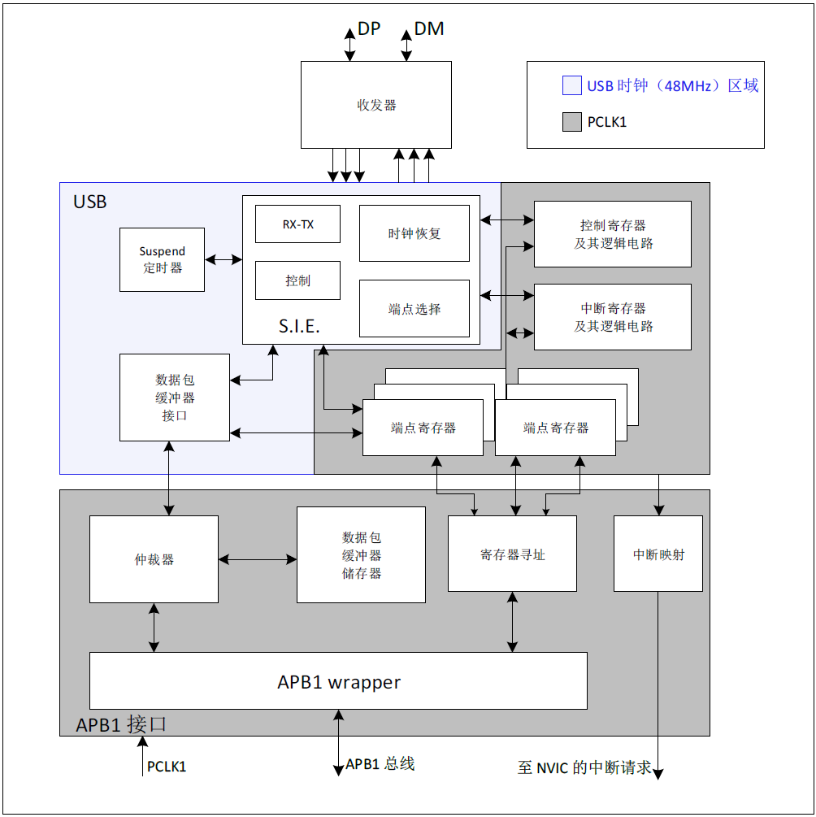
2.11.3 USB总线实验
USB协议非常复杂，但是硬件非常简单，就只有一对差分数据线，而且这个数据线是直接从AT32F407连接到USB connector上的。在硬件设计上需要留意的是，USB的差分数据线属于高速信号线，因此这两根线要放在同一层，互相靠近，等长。实际项目中还需要对这两根线增加一些保护性器件。
我们看一下USB模块的硬件框图：
图: AT32F407中USB模块框图

Slide 44
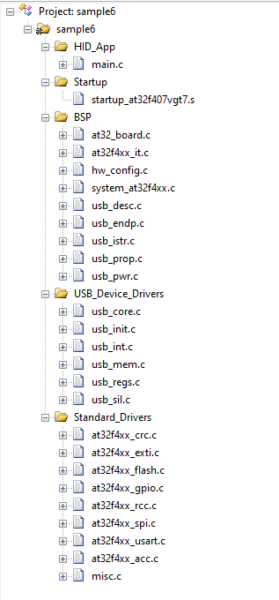
工程的代码组织结构
接下来我们来看一下代码，我们的USB例程位于“sample6”中。工程的代码组织结构如图：

Slide 45
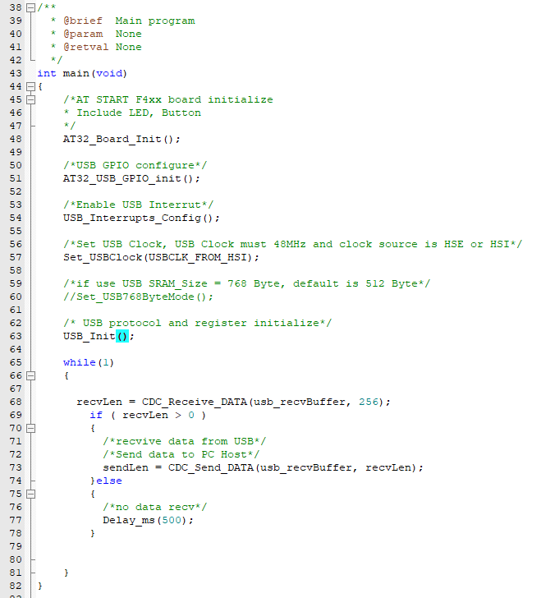
USB 例程的流程
为了便于各位观察和学习，我们将USB硬件驱动部分和其他驱动部分分开了，同时有一部分和USB协议相关的操作代码被放到了“BSP”部分，这样的层次就非常清晰。我们还是从主函数开始看大的流程。
流程非常简单，只是一堆初始化，然后进入一个主循环，不断的接收和发送数据。关于GPIO、clock和中断的初始化请各位自己回去研读。
图: sample6中main函数

Slide 46
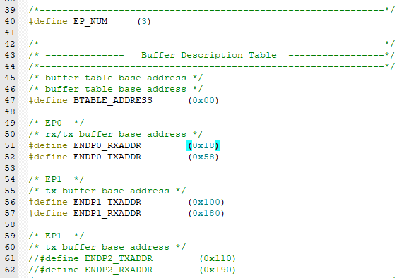
头文件
头文件是定义系统中关键的“常数”的地方，也最容易在头文件里发现一些全局性的线索。既然我们这个例程是USB例程，那么就找和USB功能相关的头文件，按此思路有个文件非常扎眼“usb_conf.h”，那么我们先看看它能给我们带来什么信息。
图: usb_conf.h中的部分内容

Slide 47
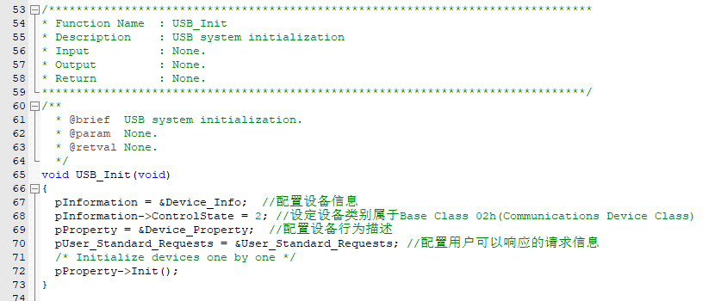
main 函数
图: USB_Init()函数

Slide 48
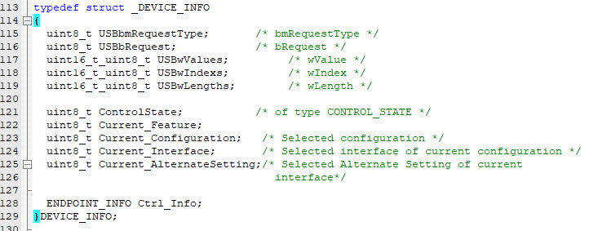
结构体
这个结构体本身没有太多的复杂性，只是一堆的配置参数而已，结构体最后一行又嵌套了一个结构体，是对端点的控制信息，有兴趣可以继续深入看看。接下来，我们把目光放到另一个结构体上，“Device_Property”，这个结构体的类型在“usb_core.h”中。
图: Device_Info结构体的定义

Slide 49
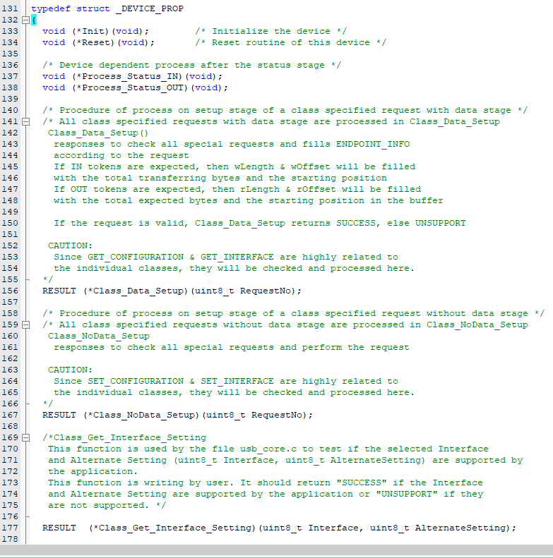
结构体
这个结构体的定义，一页都看不完。而且，这个定义在“usb_core.h”中，意味着这个结构体和USB协议的操作密切相关。好在代码里有非常多的注释，这时候是不是要感谢写代码的人，也体验了代码注释的重要性。为了不要陷入太深，不然我们就下不了课了，请根据注释自己看一下。
图: Device_Property结构体的定义

Slide 50
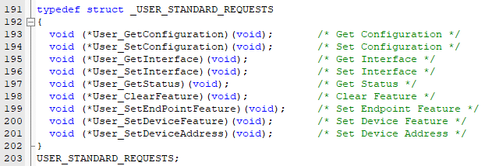
结构体
这个函数里还出现了一个结构体“User_Standard_Requests”，可以在“usb_core.h”文件里找到这个结构体的定义。
图: User_Standard_Requests结构体的定义

Slide 51

小 结
我们的代码是通过USB中断来驱动的，然后所有的和PC端的交互都是通过USB模块中的buffer完成的。所以，很多信息可以从“usb_int.c”文件中找到。另外，关于前面谈到的那些描述符可以在“usb_desc.c”文件中找到。好了，枯燥的东西说了不少了，我们还是开心的玩玩我们的代码吧。

Slide 52
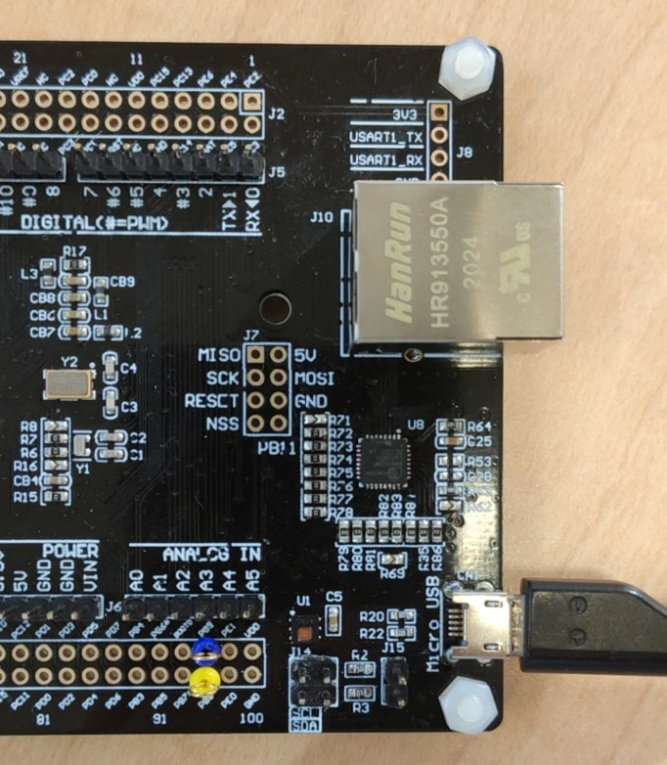
编译下载代码
请编译、下载这个代码。下载完毕后把插在调试口的USB线拔下来，插到板子上和网口在同一边的USB口上。
或者你手头有多余的USB线，也可以直接插上去，另一头连接电脑。
图: Native USB接口

Slide 53
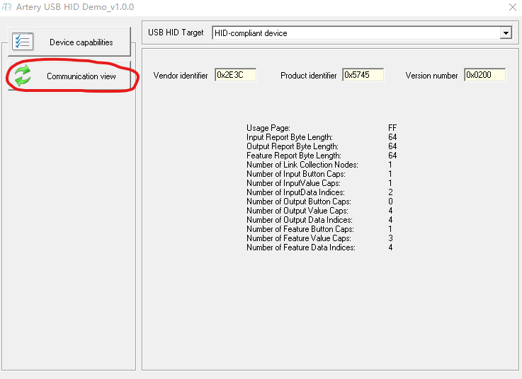

2.11.3 USB总线实验
图: Artery_UsbHid_Demo运行主界面
图: Artery_UsbHid_Demo运行测试界面

Slide 54

接下来就自己玩耍这个东西吧，大家可以通过按板子上的“User”按键来观察PC上软件的反应。也可以通过勾选“Leds”里的复选框来观察板子上LED的行为。下面的输入框里，请先设定要发送的数据长度，点击“Write”后，可以看到上面的文本框里就把写入设备的数据显示了出来。
各位手头的资料是最好的参考，请结合现在强大的搜索引擎自己深入探索吧。

Slide 55




